Slide 1
Ozónová vrstva

Slide 2
Tvorí ju ozón (O₃ )a nachádza sa vo výške 20-30 km (v stratosfére).
Úlohou ozónu je filtrovať prenikajúce krátkovlnné UV žiarenie a chrániť takto živú prírodu.
UV žiarenie dopadajúce na povrch Zeme je tvorené z 90 – 99% žiarením UV-A a 1-10% žiarením UV-B (má karcinogénne účinky – rozkladá DNA, RNA a proteíny).
Množstvo ozónu sa udáva v Dobsonových jednotkách (DU).
1 DU – je vrstvička ozónu hrúbky 0,01 mm stlačená na povrch Zeme. Priemerná hrúbka je asi 300 DU čo je asi hrúbka 3 mm.

Slide 3
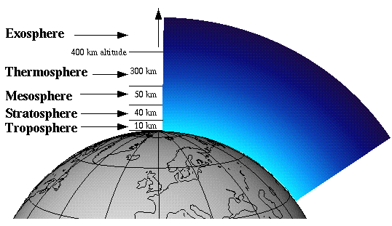
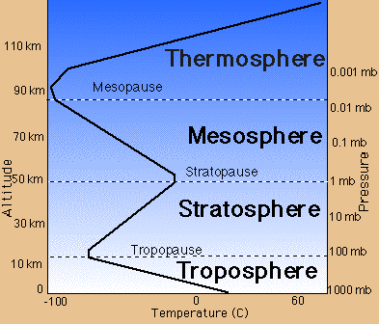
Vertikálne členenie atmosféry

Slide 4
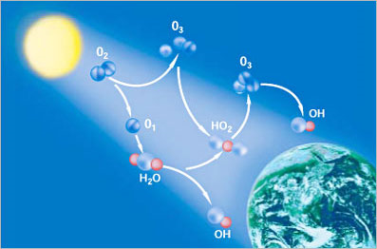
Ozónová vrstva

Slide 5
Poškodenie ozónovej vrstvy
Zdrojom znečistenia sú hlavne freóny (CFC), ktoré vplyvom UV žiarenia sa rozkladajú – fotolýza.
V ozónovej vrstve je diera vtedy ak je koncentrácia ozónu do 50% (najväčšia diera je nad Antarktídou).
Dôsledky vzniknutých ozónových dier – rakovina kože, poškodenie očnej sietnice a šošovky, porušenie imunity, narušenie metabolizmu rastlín,...
Opatrenia – Kjótsky protokol, Cancúnska konferencia.

Slide 6
Rozklad ozónu
Najväčšia zaznamenaná ozónová diera nad Antarktídou v septembri 2006

Slide 7
Dôsledky vzniku ozónových dier
Rakovina kože
Poškodenie oka

Slide 8
Krajiny ktoré podpísali Kjótsky protokol

Slide 9
Teplotné výkyvy v holocéne

Slide 10
Skleníkový efekt
V zdravom životnom prostredí je rovnováha v bilancií medzi dopadajúcim slnečným žiarením a odrazeným žiarením. Vtedy sa Zem neprehrieva.
Vplyvom emisií vyprodukovaných človekom sa v ovzduší zvyšuje koncentrácia týchto látok – oxid uhličitý(CO₂), metán (CH₄), oxid dusný (N₂O), ozón, freóny (CFC).
Vrstva skleníkových plynov absorbuje časť infračervených lúčov, ktoré sa odrážajú zo Zeme späť do atmosféry a do vesmíru sa odrazí menej tepla, preto sa atmosféra prehrieva.

Slide 11
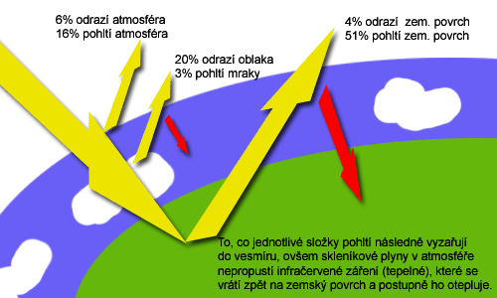
Skleníkový efekt

Slide 13
Dôsledky skleníkového efektu
Topenie ľadovcov.
Zvýšenie hladiny oceánov.
Zmena morských prúdov.
Zásah do potravinového reťazca v oceánoch.
Zmenšenie povrchu Zeme.
Zmena klimatických pásiem.
Zmena potravovej pyramídy.

Slide 14
Topenie ľadovcov
Klimatické zmeny

